Slide 1
Методы и приборы оценки ровности дорожных покрытий
1. Оценка продольной ровности
2. Оценка поперечной ровности (колейности)

Slide 2
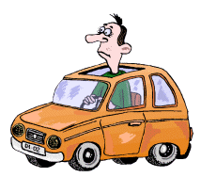
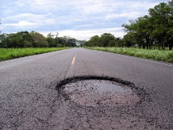
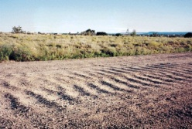
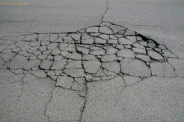

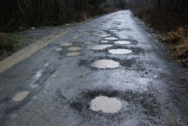
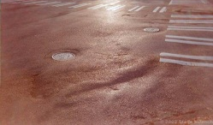
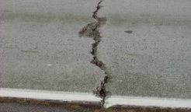
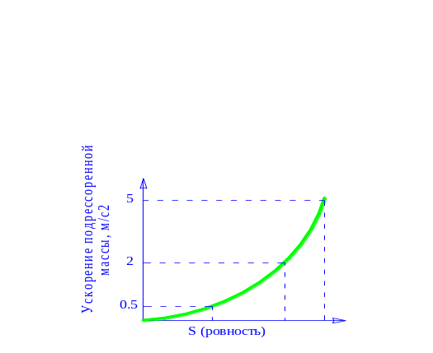
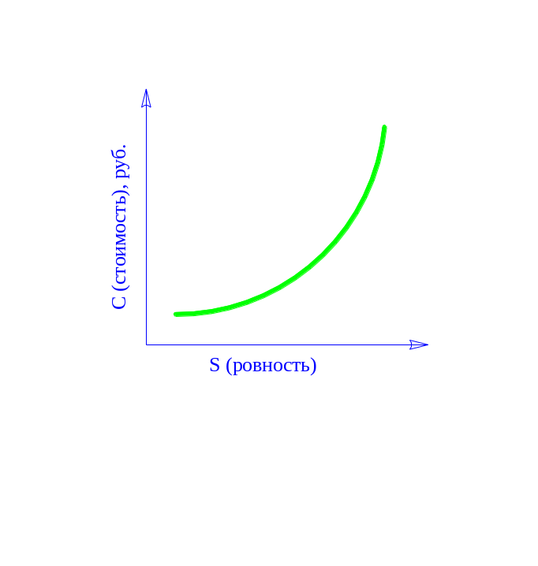
Продольная ровность покрытий
+
=
Способы оценки:
Измерение параметров
неровности (амплитуда,
длина волны)
Измерение параметров
колебаний автомобиля
(сжатие рессор, вертикаль-
ные перемещения)

Slide 3

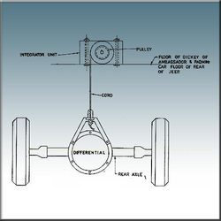
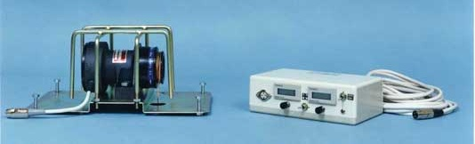
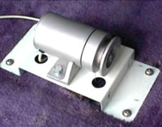
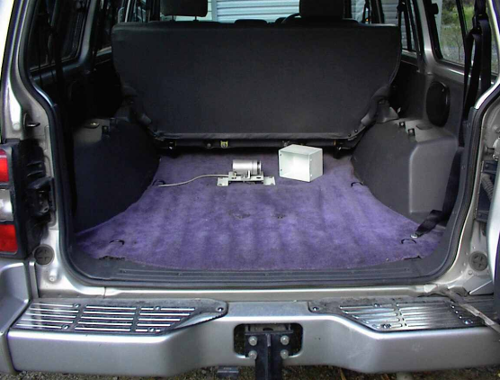
Толчкомеры
ОДН 218.0.006-2002
ТХК-2, ИР-1, ИВП-1 или другие, имеющие
необходимое метрологическое обеспечение
Bump Integrator
Интенсивность движения, авт./сут | Категория дороги | Тип дорожной одежды | Предельно допустимые показатели продольной ровности, см/км
 |  |  | По толчкомеру ТХК-2, установленному на автомобиле
 |  |  | УАЗ-2206 | ГАЗ-31022 «Газель»
Более 7000 | I | Капитальный | 100 | 220
3000-7000 | II |  | 120 | 270
1000-3000 | III | Капитальный | 170 | 350
 |  | Облегченный | 240 | 460
500-1000 | IV | Облегченный | 265 | 500
200-500 |  | Переходный | 340 | 510
До 200 | V | Низший | 510 | 720
Измерение параметров колебаний автомобиля

Slide 4
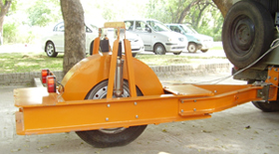
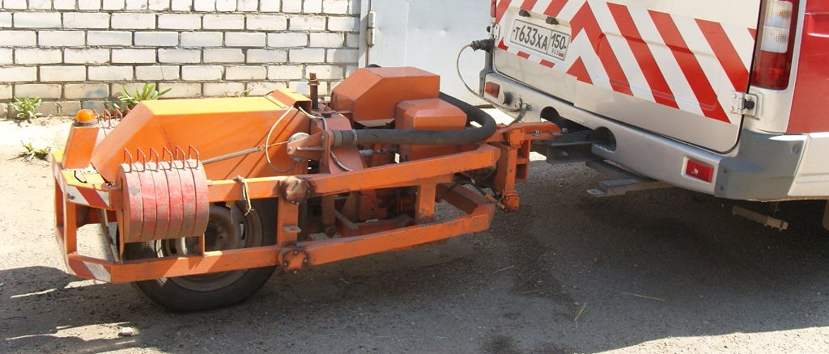
Прицепные установки
Bump Integrator
ПКРС-2 (прибор контроля ровности
и сцепления)
Методика проведения измерений:
ГОСТ 30412-96
Скорость движения 50 ± 2 км/час
Требования к ровности по ПКРС-2:
для новых дорог
Не прописаны
однако в СП 78.13330.2012 указано,
что для выбора участков детальной оценки можно использовать ПКРС
для эксплуатируемых дорог
ОДН 218.0.006-2002
ГОСТ Р 50597-93

Slide 5
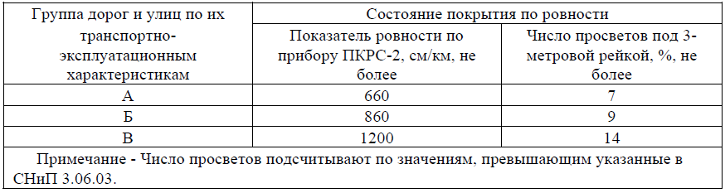
Требования к ровности по пкрс
ОДН 218.0.006-2002
Интенсивность движения, авт./сут | Категория дороги | Тип дорожной одежды | Предельно допустимые показатели продольной ровности, см/км
 |  |  | По прибору ПКРС-2У
Более 7000 | I | Капитальный | 540
3000-7000 | II |  | 660
1000-3000 | III | Капитальный | 860
 |  | Облегченный | 1100
500-1000 | IV | Облегченный | 1200
200-500 |  | Переходный | -
До 200 | V | Низший | -
ГОСТ Р 50597-93

Slide 6
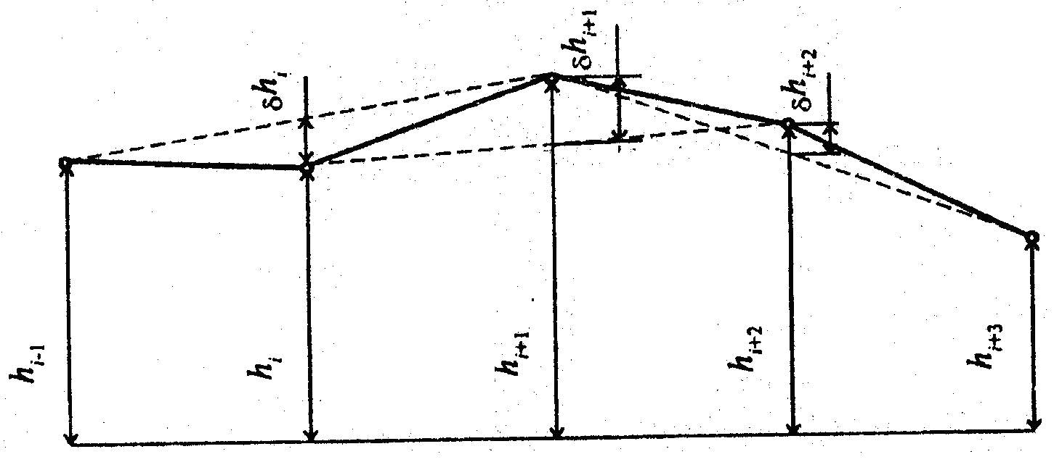
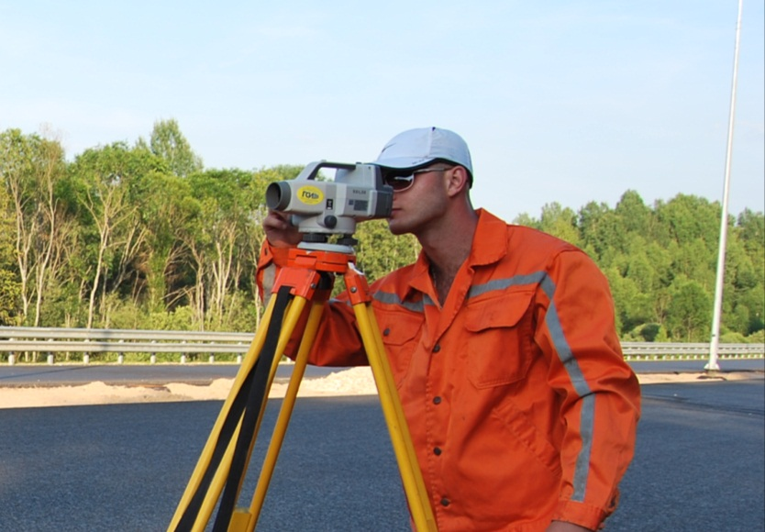

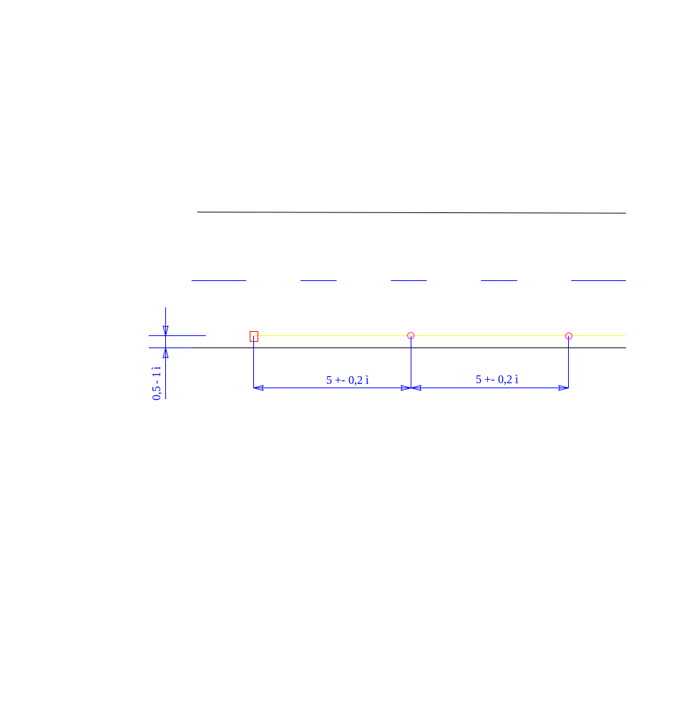
Нивелир и нивелирная рейка
± поправка
поправка в ГОСТ 30412-96
Точки установки рейки
Выборочный контроль

Slide 7
Методика проведения измерений:
ГОСТ 30412-96
СП 78.13330.2012
Требования к ровности по нивелиру и нивелирной рейке:
СП 78.13330.2012
для новых дорог
Категория автомобильной дороги | Допустимые значения амплитуды, мм
 | Длина прямой линии, м
 | 10 | 20 | 40
I, II, III | 5 | 8 | 16
IV, V | 6 | 10 | 20
Из общего числа отклонений δh_{i} 90 % должны быть в пределах, указанных в таблице, а 10 % не должны превышать этих значений более чем в 1,5 раза.

Slide 8
Методика проведения измерений:
ГОСТ 30412-96
СП 121.13330.2012
Требования к ровности по нивелиру и нивелирной рейке:
СП 121.13330.2012
для новых аэродромных покрытий
Основания и покрытия (кроме сборных) | Допустимые значения амплитуды, мм
 | Длина прямой линии, м
 | 10 | 20 | 40
95 % измерений, не выше | 5 | 8 | 16
до 5 % измерений, не выше | 10 | 16 | 24

Slide 9
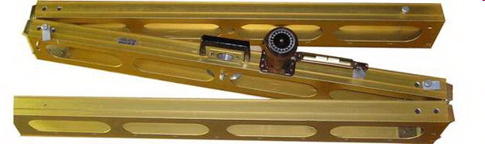
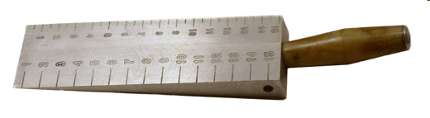
Трехметровая дорожная рейка
0.5м
0.5м
0.5м
0.5м
0.5м
0.5м
1
2
3
…
0.5-1.0м
Кромка ПЧ
Методика проведения измерений:
ГОСТ 30412-96
СП 78.13330.2012

Slide 10
Требования к ровности по трехметровой рейке:
СП 78.13330.2012
для новых дорог
Ровность (просвет под рейкой длиной 3 м):
Основания и покрытия асфальтобетонные, монолитные цементобетонные и из каменных материалов и грунтов, обработанных вяжущими | Не более 5 % результатов определений могут иметь значения просветов в пределах до 6 мм, остальные – до 3 мм
Все остальные виды покрытий и оснований и выравнивающие слои | Не более 5 % результатов определений могут иметь значения просветов в пределах до 10 мм, остальные – до 5 мм
ГОСТ Р 50597-93
для эксплуатируемых дорог

Slide 11
Требования к ровности по трехметровой рейке:
СП 78.13330.2012
для новых покрытий
Ровность (просвет под рейкой длиной 3 м):
Все типы покрытий и выравнивающие слои | Не более 2 % результатов определений могут иметь значения просветов в пределах до 6 мм, остальные – до 3 мм
Сборные покрытия из предварительно напряженных плит | Не более 2 % результатов определений могут иметь значения просветов в пределах до 10 мм, остальные – до 5 мм

Slide 12
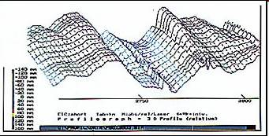
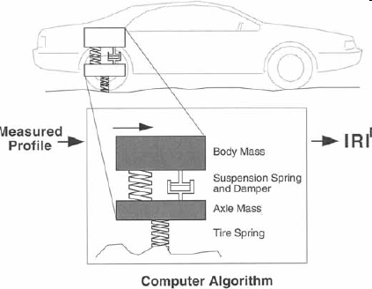
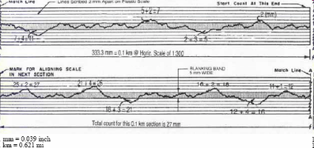
Международный индекс ровности
IRI (International Roughness Index)
80 км/ч
IRI, мм/м, м/км

Slide 13
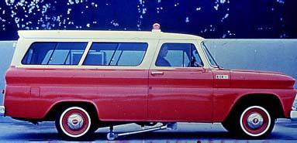
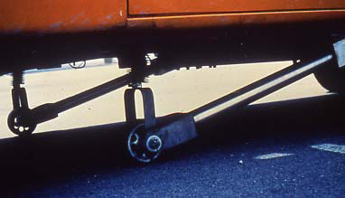
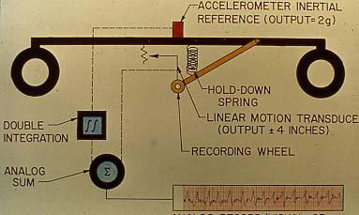
Профилометры / профилографы
США, 1965 г.

Slide 14
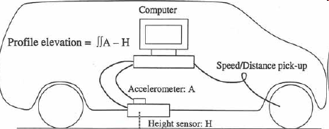
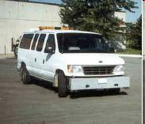
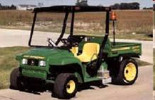
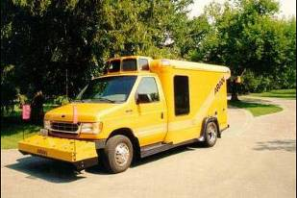
Профилометры / профилографы

Slide 15
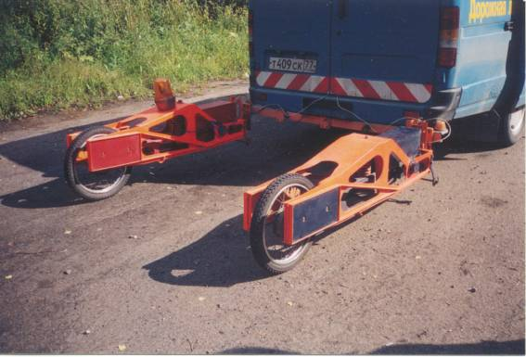
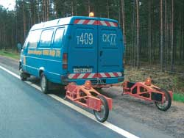
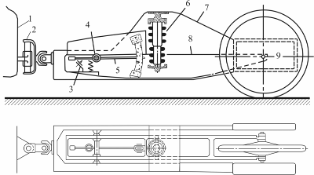
Динамический преобразователь профиля – ДПП (каф.теор.механики МАДИ)
А.А. Хачатуров
В.Л. Афанасьев
В.И. Кольцов

Slide 16
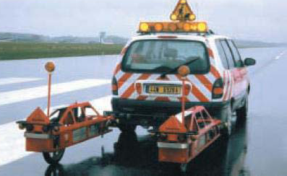
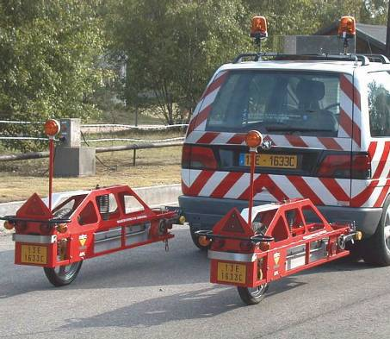
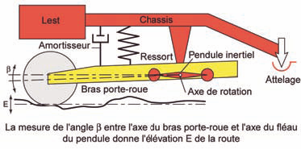
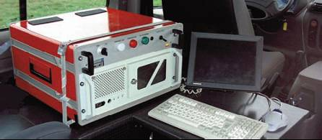
APL Profilometer (developed by the French Road
Research Laboratory, LCPC)
21,6 км/ч 50 км/ч 72 км/ч

Slide 17
Требования к ровности по IRI:
СП 78.13330.2012
для новых дорог
Категория автомобильной дороги | IRI, м/км
I, II, III | 2,2
IV, V | 2,6

Slide 18
Изменение ровности во времени
Ровность (просвет под рейкой,
показания толчкомера, ПКРС, IRI)
Предельное значение
Выполнение работ в
рамках ремонта
Время

Slide 19
Поперечная ровность
2-х метровая рейка +
щуп
Методика проведения измерений:
ОДН 218.0.006-2002
Рекомендации по выявлению и устранению колей
2-х метровая рейка +
щуп + стаканы
постоянной и переменной
высоты
Методика проведения измерений:
Рекомендации по выявлению и устранению колей

Slide 20
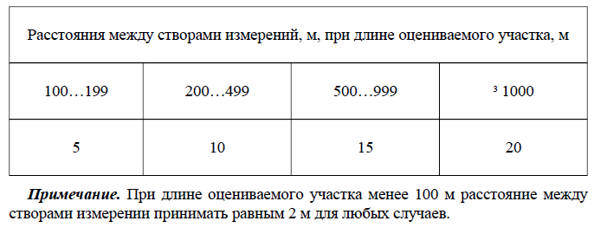
Поперечная ровность
Самостоятельный участок (от 20 м до неск. км)
1
2
3
4
5/1
2
3
4
5/1
2
3
4
5/1
Измерительный
участок (100 м)
Измерительный
участок (100 м)
Измерительный
участок
(укороченный)

Slide 21
Упрощенная методика
Номер самостоятельного участка | Привязка к километражу и протяженность | Длина измерительного участка l, м | Глубина колеи по створам |  | Расчетная глубина колеи h_{КН}, мм | Средняя расчетная глубина колеи h_{КС}, мм
 |  |  | номер створа | глубина колеи h_{к}, мм
1 | от км 20+150 до км 20+380, L = 230 м | 100 | 1 | 11 | 13 | 12,7
 |  |  | 2 | 8
 |  |  | 3 | 12
 |  |  | 4 | 17
 |  |  | 5/1 | 13
 |  | 100 | 2 | 16 | 13
 |  |  | 3 | 10
 |  |  | 4 | 13
 |  |  | 5/1 | 11
 |  | 30 | 2 | 9 | 12
 |  |  | 3 | 14
 |  |  | 4 | 12
 |  |  | 5 | 7

Slide 22
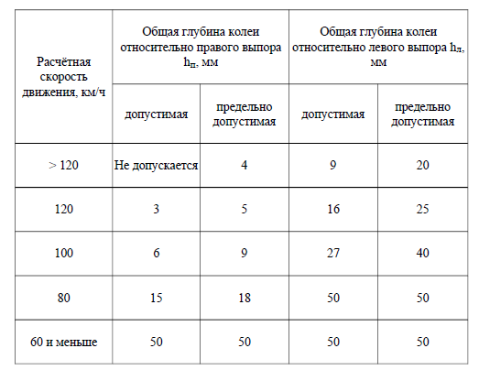
Результаты оценки
Требования к поперечной ровности:
ОДН 218.0.006-2002
Рекомендации по выявлению и устранению колей
Расчетная скорость движения, км/ч | Глубина колеи, мм
 | допустимая | предельно допустимая
>120 | 4 | 20
120 | 7 | 20
100 | 12 | 20
80 | 25 | 30
60 и меньше | 30 | 35
Требования к поперечной ровности:
Рекомендации по выявлению
и устранению колей

Slide 23
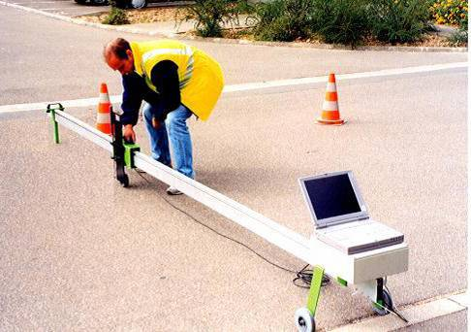

Slide 24
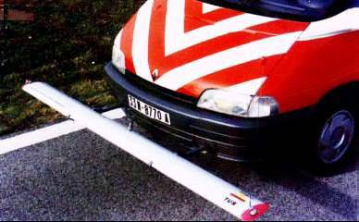
Ультразвуковой колеемер TUS

Slide 25
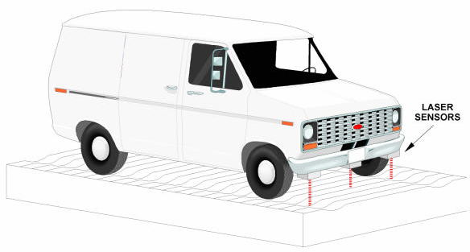
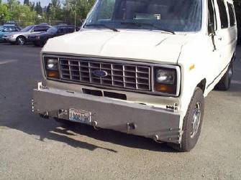
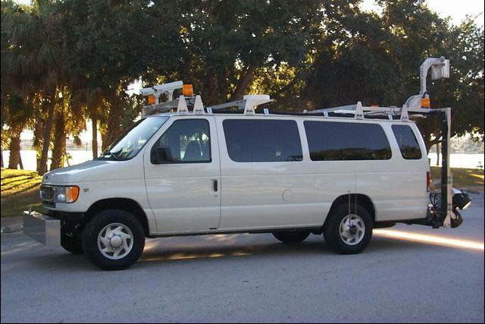
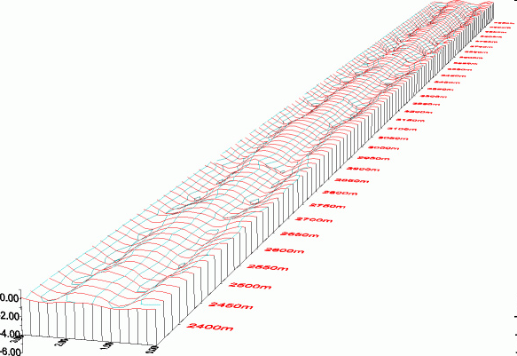
лазерный колеемер

Slide 26
Изменение колейности во времени
Глубина колеи
Выполнение работ в
рамках капитального ремонта
50 мм
Выполнение работ в
рамках содержания или ремонта
Время

